Slide 1
Зимние пейзажи Ивана Шишкина
Выполнила: воспитатель
МБДОУ д/с КАЛЕЙДОСКОП
Петрова Е.В.

Slide 2
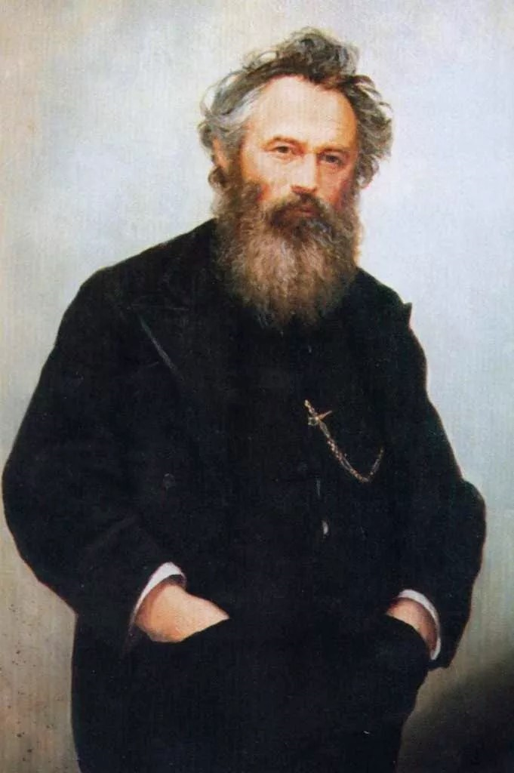
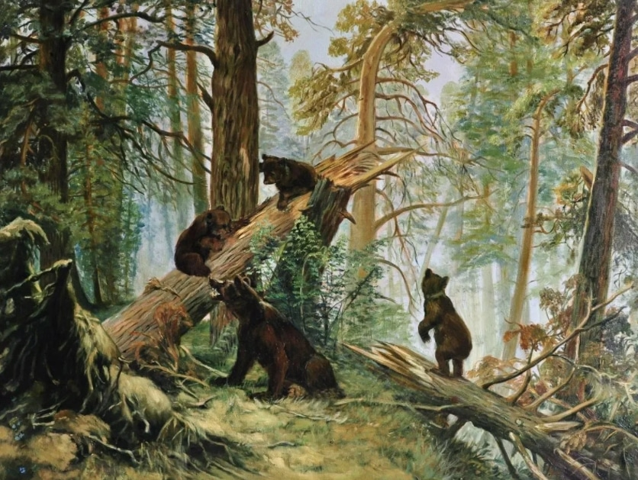
Знаменитый русский живописец, мастер пейзажного жанра и гравюры, академик, педагог, профессор Императорской академии художеств. Автор картины «Утро в сосновом лесу» – одного из самых известных русских пейзажей.
Иван Иванович Шишкин (1832 — 1898) — русский живописец, рисовальщик и гравёр-офортист, один из главных мастеров реалистического пейзажа второй половины XIX века, певец «русского леса»

Slide 3
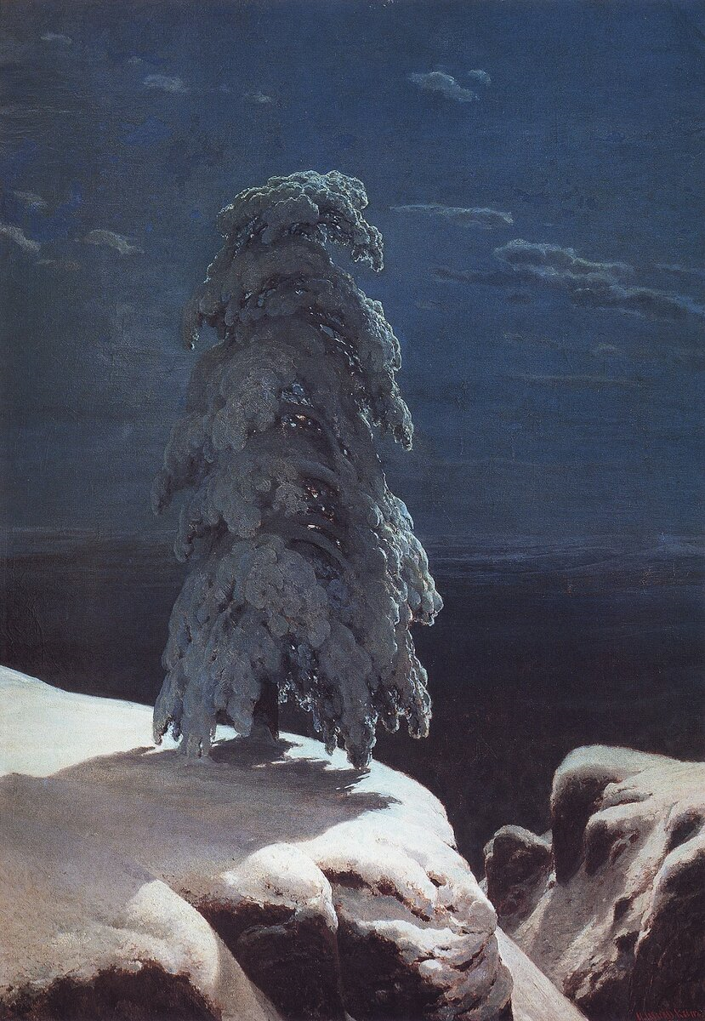
На севере диком стоит одиноко
На голой вершине сосна,
И дремлет, качаясь, и снегом сыпучим
Одета, как ризой, она.
И снится ей всё, что в пустыне далёкой,
В том крае, где солнца восход,
Одна и грустна на утёсе горючем
Прекрасная пальма растёт.
Михаил Лермонтов: «Сосна»

Slide 4
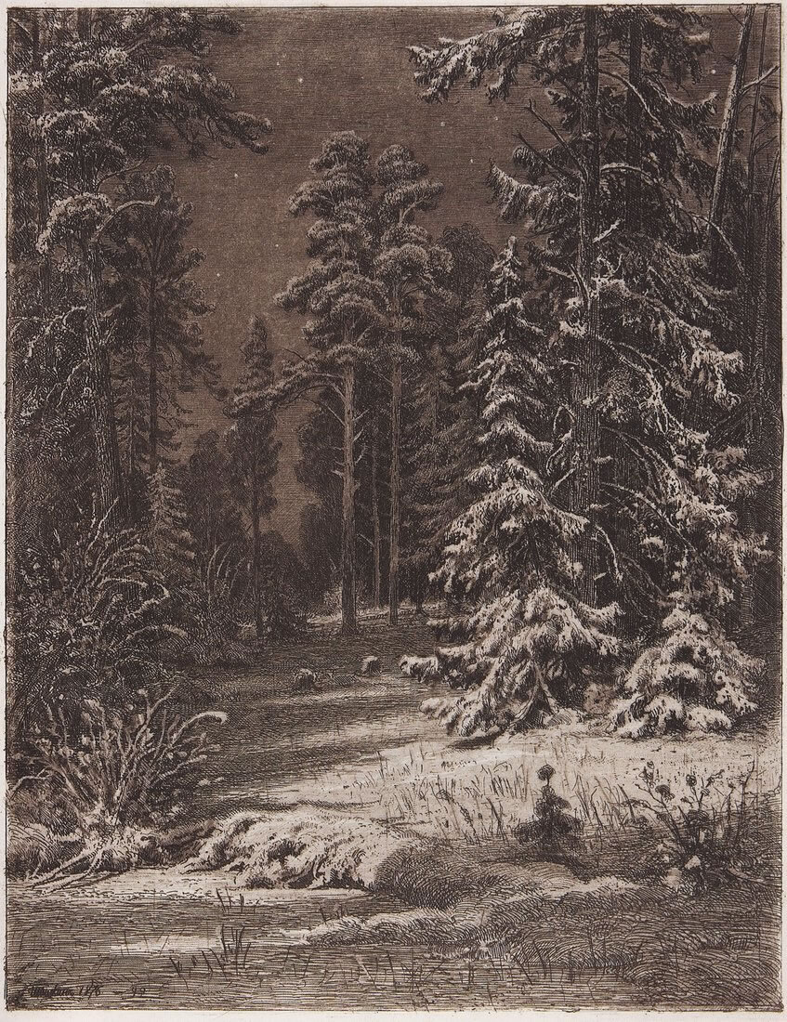
Природа зимой − достаточно редкая тема в творчестве Ивана Шишкина (1832−1898). Да и многие другие русские художники долгое время не жаловали зиму из-за сдержанной, монохромной палитры. Сложно работать с ограниченными цветами и создавать множество оттенков белого. На первый план выдвигаются композиционные задачи и тонкая игра света и тени.
Зимняя лунная ночь. 1876-1892

Slide 5
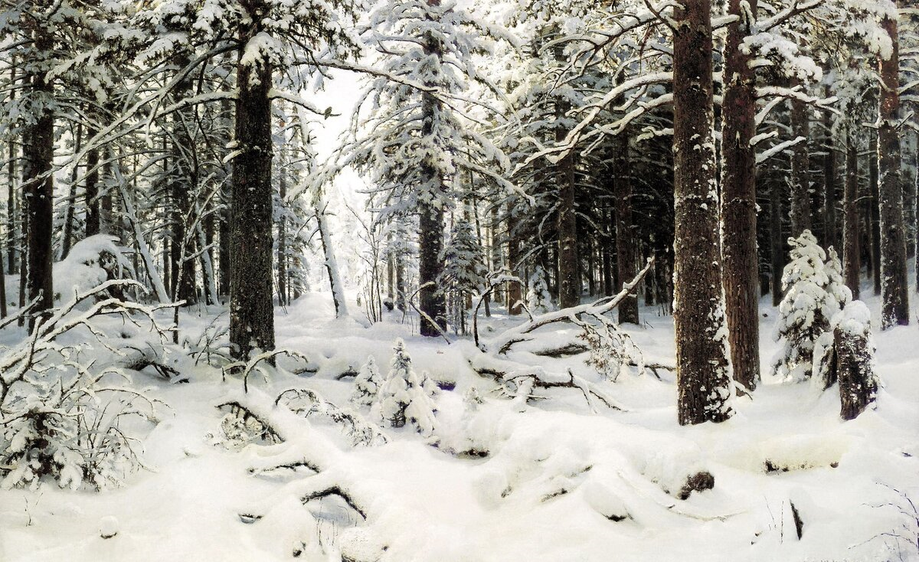
Зима. 1890
Шишкин обратился к зимней теме в середине 1870-х. В зимних пейзажах он создавал монументальный образ погружённого в сон леса, виртуозно варьируя монохромными оттенками.

Slide 6
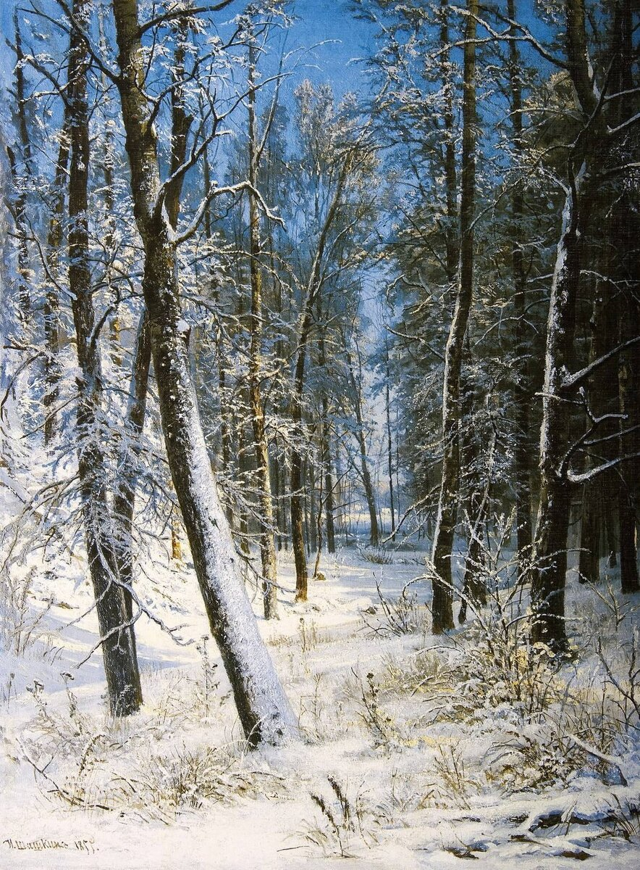
Каждый пейзаж Шишкина будто фотография - настолько тщательно мастер прорисовывал природу, что даже у современных зрителей, искушённых цифровыми технологиями, это вызывает невольное удивление.
Зима в лесу (Иней). 1877

Slide 7
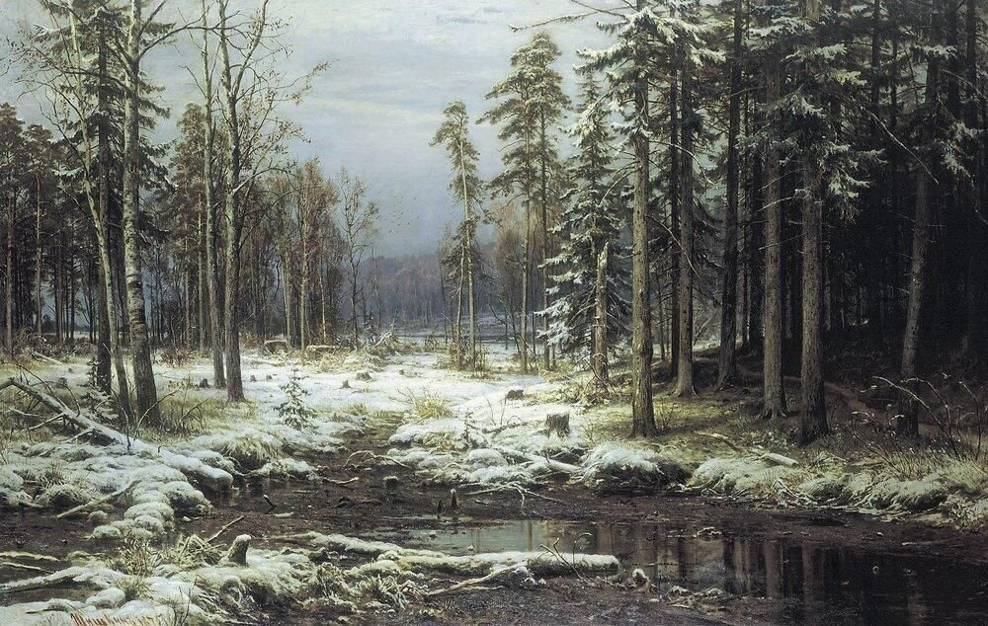
Главнейшее для пейзажиста есть прилежное изучение натуры — вследствие сего картина с натуры должна быть без фантазии.
(И.И. Шишкин)
Первый снег. 1875

Slide 8
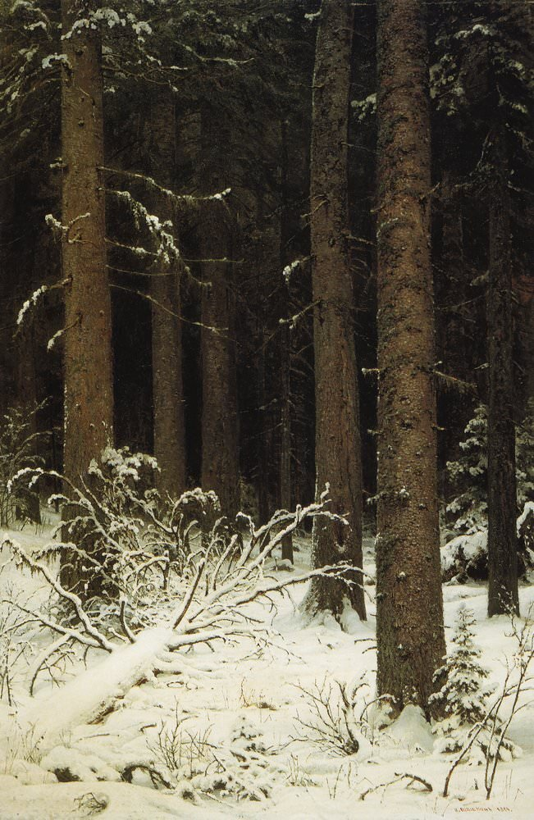
Картина «Еловый лес зимой» старше других зимних пейзажей Шишкина. Коридор деревьев ведёт взгляд зрителя в глубину дремучего леса, который кажется бесконечным. Путь указывает и поваленная ель на переднем плане. Здесь художник отходит от «фотографичной» детализации - снег скрывает лишние подробности. Простая и в то же время сильная чёрно-белая гамма и чёткая композиция делают картину очень выразительной.
Еловый лес зимой. 1884

Slide 9
Среди зимних пейзажей Ивана Шишкина особенно выделяется его необычная работа «На севере диком...». Само название уже говорит о том, что это не просто картина, а иллюстрация стихотворения Михаила Лермонтова «Сосна» (который на свой манер перевёл строки Гейне).
Интересно, что свою заснеженную героиню художник увидел в Финляндии, куда переехала его дочь.
Ветки сосны прогнулись от тяжёлого снега, что создаёт грустный, лиричный образ. Лунный свет освещает одинокое дерево, растущее на самом краю утёса. Друзья-художники, увидев картину, восторженно сказали: «Лермонтов был бы счастлив».
На севере диком...1891

